Slide 1
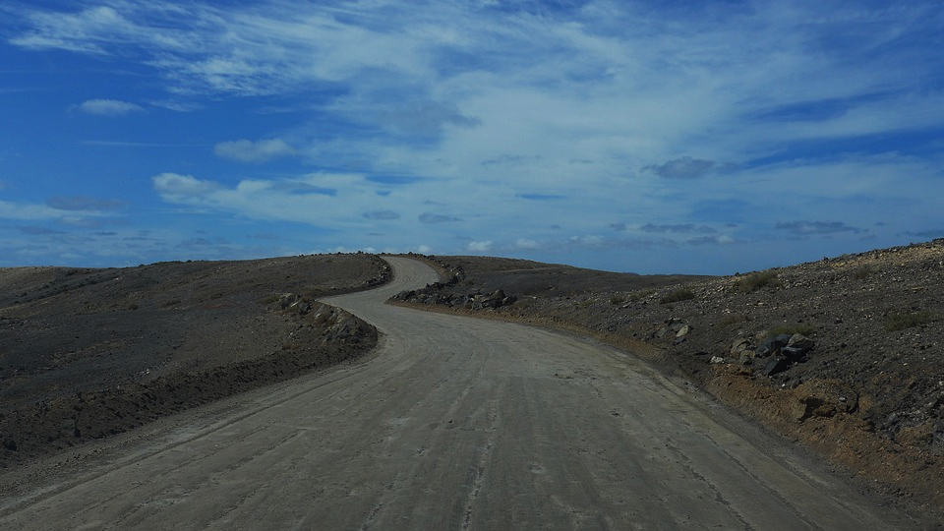
Evangelija pagal Luką
Paruoškite Viešpačiui kelią
Elijo dvasia ir jėga jis eis pirma Viešpaties, kreipdamas tėvų širdis į vaikus ir neklusniuosius į teisiųjų nusistatymą, kad parengtų Viešpačiui paruoštą tautą (Lk 1, 17).
O tu, vaikeli, būsi vadinamas Aukščiausiojo pranašu, nes eisi pirma Viešpaties veido Jam kelio paruošti; tu mokysi Jo žmones pažinti išgelbėjimą per jų nuodėmių atleidimą ir širdingiausią mūsų Dievo gailestingumą, su kuriuo aplankė mus aušra iš aukštybių (Lk 1, 76-78).
Paruoškite kelią Viešpačiui, tiesų darykite Jam vieškelį dykumoje. Slėnius užpilkite, kalnus ir kalvas pažeminkite, kas kreiva, ištiesinkite, kas nelygu, išlyginkite. Viešpaties šlovė bus apreikšta, visi kūnai tai matys, nes Viešpats taip kalbėjo (Iz 40, 3-5).

Slide 2
1. DIEVOTO GYVENIMO KELIAS.
Judėjos karaliaus Erodo dienomis gyveno kunigas, vardu Zacharijas, iš Abijos skyriaus. Jis turėjo žmoną, vardu Elžbietą, iš Aarono palikuonių. Jie abu buvo teisūs Dievo akyse ir nepriekaištingai vykdė visus Viešpaties įsakymus bei nuostatus. Juodu neturėjo vaikų, nes Elžbieta buvo nevaisinga, ir abu sulaukę senyvo amžiaus (Lk 1, 5-7).
Elijo dvasia ir jėga jis eis pirma Viešpaties, kreipdamas tėvų širdis į vaikus ir neklusniuosius į teisiųjų nusistatymą, kad parengtų Viešpačiui paruoštą tautą (Lk 1, 17).
Jūs klausiate: „Kodėl?“ Todėl, kad Viešpats yra liudytojas tarp tavęs ir tavo jaunystės žmonos, kuriai tu buvai neištikimas, nors ji yra tavo draugė ir sandoros žmona. Argi jūs nebuvote padaryti vienas kūnas ir viena dvasia? Kodėl vienas? Jis nori matyti gerą sėklą. Todėl saugokite savo dvasias ir būkite ištikimi savo žmonoms. „Aš nekenčiu skyrybų, nekenčiu smurtu sutepto drabužio“, – sako kareivijų Viešpats, Izraelio Dievas (Mal 2, 14-16).

Slide 3
2. IŠTIKIMO TARNAVIMO KELIAS.
Juodu neturėjo vaikų, nes Elžbieta buvo nevaisinga, ir abu sulaukę senyvo amžiaus. Kartą Zacharijas, atėjus eilei, tarnavo Dievui kaip kunigas ir, pagal paprotį, kunigų burtu teko jam, įėjus į Viešpaties šventyklą, smilkyti smilkalus
(Lk 1, 8-9).
Dvidešimt keturių skyrių paskyrimas burtų keliu buvo padarytas tokia eile...
Tokia tvarka jie įeidavo tarnauti į Viešpaties namus pagal jų tėvo Aarono nuostatus, kaip jam buvo įsakęs Viešpats, Izraelio Dievas (1 Krn 24, 7-19).
Burtas metamas į skverną, bet jo išsidėstymas priklauso nuo Viešpaties
(Pat 16, 33).
Dievo gailestingumu aš prašau jus, broliai, aukoti savo kūnus kaip gyvą, šventą, Dievui patinkančią auką, – tai jūsų sąmoningas tarnavimas (Rom 12, 1).
Uolumu nebūkite tingūs; būkite liepsnojančios dvasios, tarnaukite Viešpačiui
(Rom 12, 11).

Slide 4
3. NEPALIAUJAMO PAMALDUMO KELIAS.
Kunigų burtu teko jam, įėjus į Viešpaties šventyklą, smilkyti smilkalus. Smilkymo valandą lauke meldėsi gausi žmonių minia. Tada jam pasirodė Viešpaties angelas, stovintis smilkymo aukuro dešinėje. Pamatęs jį, Zacharijas sumišo, ir jį apėmė baimė. Bet angelas jam tarė: „Nebijok, Zacharijau, nes tavo malda išklausyta.
Tavo žmona Elžbieta pagimdys tau sūnų, o tu jį pavadinsi Jonu (Lk 1, 9-13).
Kai Jis paėmė knygą, keturios būtybės ir dvidešimt keturi vyresnieji parpuolė prieš Avinėlį, kiekvienas laikydamas rankose arfą ir aukso indus, pilnus smilkalų, kas yra šventųjų maldos (Apr 5, 8).
Išpažinkite vieni kitiems savo nusižengimus ir melskitės vieni už kitus, kad būtumėte išgydyti. Daug pajėgia veiksminga, karšta teisiojo malda. Elijas buvo toks pat žmogus kaip ir mes. Jis meldė, kad nelytų, ir nelijo žemėje trejus metus ir šešis mėnesius; ir jis vėl meldė, ir dangus davė lietaus, o žemė užaugino savo vaisių (Jok 5, 16-18).
Be paliovos melskitės! (1 Tes 5, 17).

Slide 5
4. VISIŠKO PASITIKĖJIMO DIEVU KELIAS.
Tada Zacharijas atsakė angelui: „Kaip tai aš patirsiu? Aš gi jau senas, ir mano žmona nebejauna“. Angelas jam atsakė: „Aš esu Gabrielius, stovintis Dievo akivaizdoje. Esu atsiųstas kalbėti su tavimi ir pranešti tau šią linksmą žinią. Štai tu tapsi nebylys ir negalėsi kalbėti iki tos dienos, kurią tai įvyks, nes nepatikėjai mano žodžiais, kurie išsipildys savo metu“. Tuo tarpu žmonės laukė Zacharijo ir stebėjosi, kad jis taip ilgai užtrunka šventykloje. Išėjęs jis negalėjo prakalbėti, ir jie suprato, kad jis turėjęs šventykloje regėjimą. Jis aiškinosi jiems ženklais ir pasiliko nebylys. Tarnavimo dienoms pasibaigus, jis grįžo namo. Praslinkus kiek laiko, jo žmona Elžbieta pastojo ir penkis mėnesius slėpėsi, sakydama: „Tai Viešpats man davė; Jis dabar teikėsi atimti mano pažeminimą žmonių akyse“ (Lk 1, 18-25).
Pasitikėk Viešpačiu visa širdimi ir nesiremk savo supratimu (Pat 3, 5).
Tavo giminaitė Elžbieta, kuri buvo laikoma nevaisinga, pradėjo sūnų senatvėje, ir šis mėnuo yra šeštas jai, nes Dievui nėra negalimų dalykų (Lk 1, 36-37).

Slide 6
O tu, vaikeli, būsi vadinamas Aukščiausiojo pranašu, nes eisi pirma Viešpaties veido Jam kelio paruošti; tu mokysi Jo žmones pažinti išgelbėjimą per jų nuodėmių atleidimą ir širdingiausią mūsų Dievo gailestingumą, su kuriuo aplankė mus aušra iš aukštybių, kad apšviestų esančius tamsoje ir mirties šešėlyje, kad pakreiptų mūsų žingsnius į ramybės kelią (Lk 1, 76-79).
Kitą dieną Jonas, matydamas pas jį ateinantį Jėzų, prabilo: „Štai Dievo Avinėlis, kuris naikina pasaulio nuodėmę!“ (Jn 1, 29).
Kitą dieną vėl stovėjo Jonas ir du jo mokiniai. Išvydęs einantį Jėzų, jis tarė: „Štai Dievo Avinėlis!“ Išgirdę tuos žodžius, abu mokiniai nusekė paskui Jėzų (Jn 1, 35-37).

